Slide 1
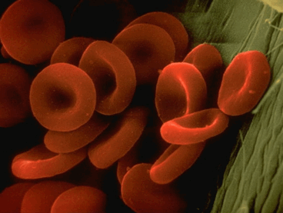
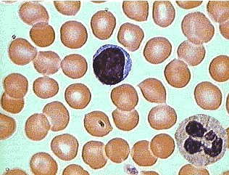

Thema 3. De bloedsomloop
Opdracht 1.
Teken in de aangeven ruimte op het werkblad n bloedcel die plat ligt en één op z'n kant bij een vergroting van 400 X.
Opdracht 2.
Teken twee soorten witte bloedcellen over in de aangeven ruimte op het werkblad van de afbeelding hieronder.
jaws
Witte bloedcel eet bacterie

Slide 2
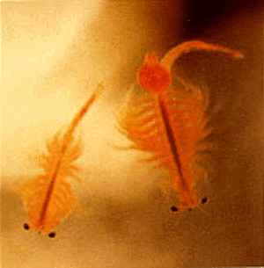
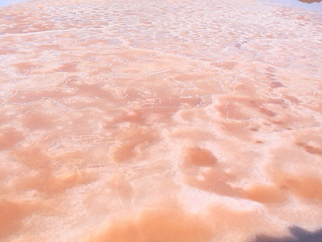
Thema 3. De bloedsomloop
De Pekelkreeft.
Zoutwoestijn in Utah (VS)

Slide 3
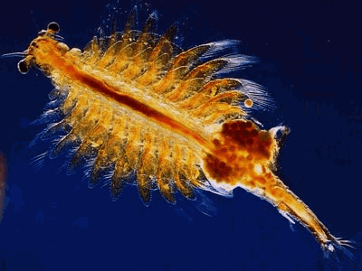
Thema 3. De bloedsomloop.
De Pekelkreeft. Kreeftachtige met een open bloedsomloop.
Je krijgt een preparaat van een pekelkreeft. Bekijk het stromen van het bloed en het kloppen van het hart. Vergroting 50 x.
Maak een schematische tekening van de pekelkreeft op een A4.
Vermeld: darmkanaal met buisvormig hart - oog - kieuwen
Oog
Zwempoten met kieuwen
Darmkanaal met buisvormig hart

Slide 4

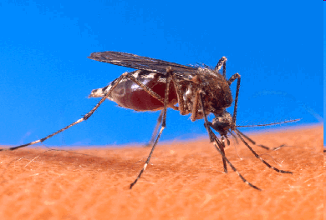
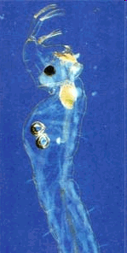
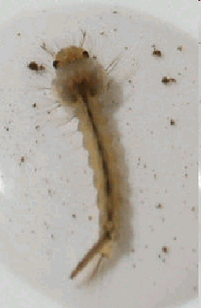
Thema 3. De bloedsomloop.
De Muggenlarf. Vergroting: 40x.
Voelspriet
Kop
Oog
Darmkanaal met
buisvormig hart
Ballasttanks
Adembuis
Levenscyclus mug

Slide 5
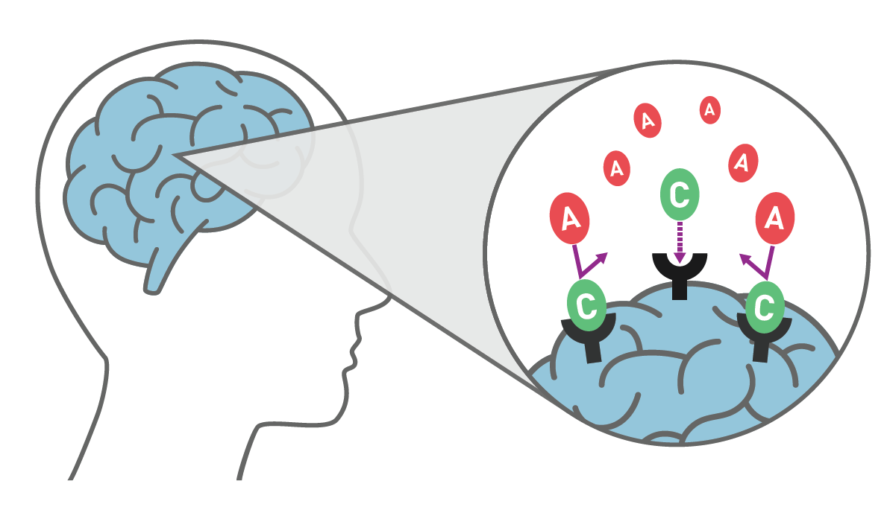
Werking van een bètablokker en cafeïne
Wat is de werking van een bètablokker en cafeïne op de snelheid van hartslag van een watervlo?
De werking van impulsgeleiding
Kort door de bocht.
Werking bètablokker. Je lichaam maakt stresshormonen
aan bijv. adrenaline. Je hartslag en bloeddruk gaat dan omhoog. De bètablokkers zorgen ervoor dat de impulsoverdracht wordt geblokkeerd. De kanalen worden door de bètablokker gesloten. Er kunnen minder impulsen worden opgewekt. Dus het effect van adrenaline is minder.
De werking van cafeïne
Kort door de bocht.
Werking cafeïne. Cafeïne lijkt op het stofje adenosine (geeft aan dat je moe wordt). Doordat cafeïne, adenosine vervangt wordt je minder snel moe.

Slide 6
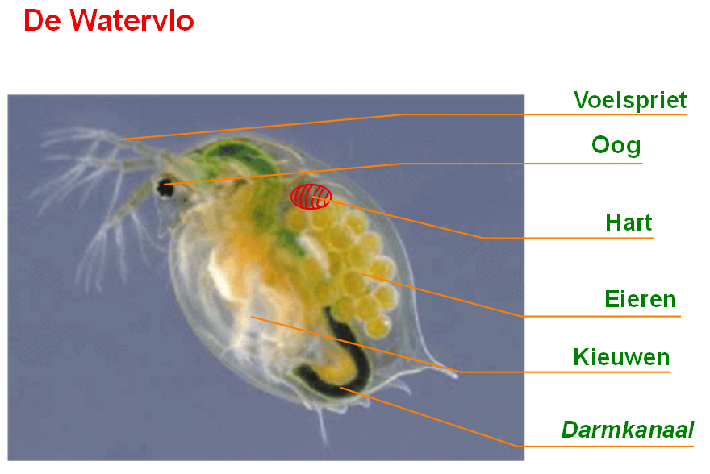
Werking van een bètablokker en cafeïne
De anatomie van een watervlo.

